Slide 1

G07小組數位概論期中遊戲報告

Slide 2
成員分工
組長：ADT105142_陳紫淇，程式總監
組員：ADT105138_洪宜寧，測試總監、記錄總監
ADT105144_蔡佳恩，美術總監
ADT105145_葉 靜，素材總監、美術副監
ADT105146_洪逸慈，音效總監

Slide 3
遊戲設計
遊戲類型：第一人稱射擊
遊戲操作：滑鼠左鍵
關卡數目：共三關
版面設計：開始畫面
第一關
第二關
第三關
結束畫面(分數、擊中數、重新開始鍵)
暫停畫面(繼續、重新開始、回到標題)

Slide 4
遊戲導引
真正的英雄
不拿刀，也不拿槍
僅是握著一把
陪我們出入峽谷、深淵、叢林…好多好多回憶的「滑鼠」
看看你手上的好戰友
準備好接受試煉了嗎？

Slide 5

遊戲畫面
開始畫面

Slide 6
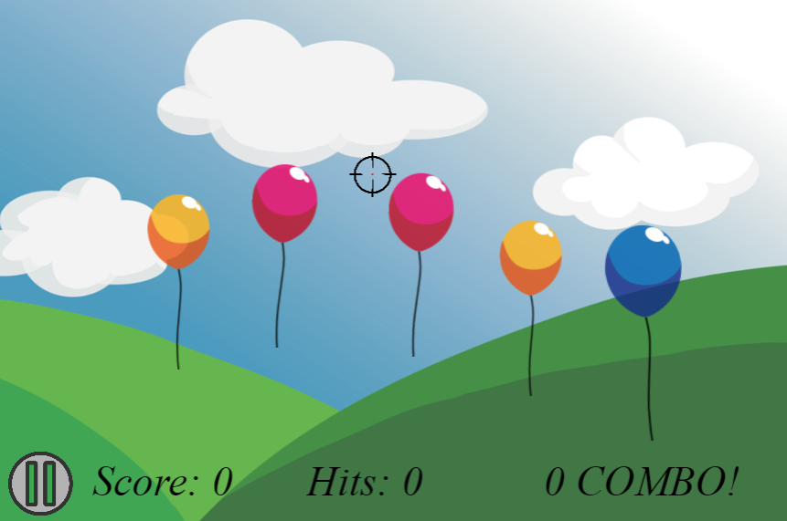


遊戲畫面
第一關
共21顆
效果:氣球搖擺動畫、角度、氣球爆破、音效、加分顯示

Slide 7
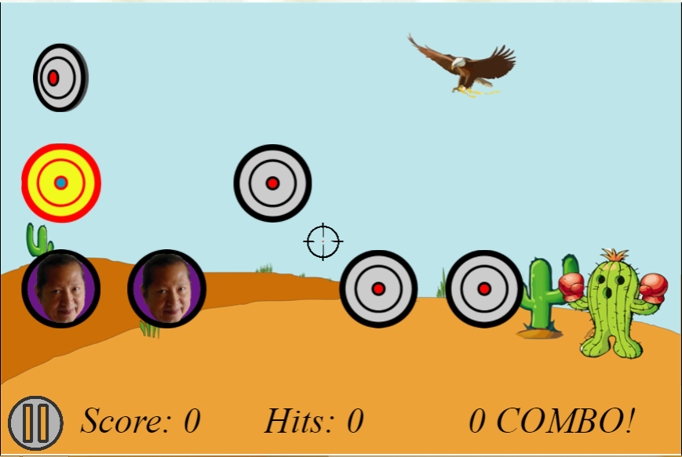



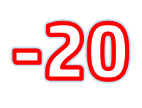

遊戲畫面
第二關
共127個
效果:標靶翻轉動畫、爆破動畫、加分扣分顯示、音效

Slide 8
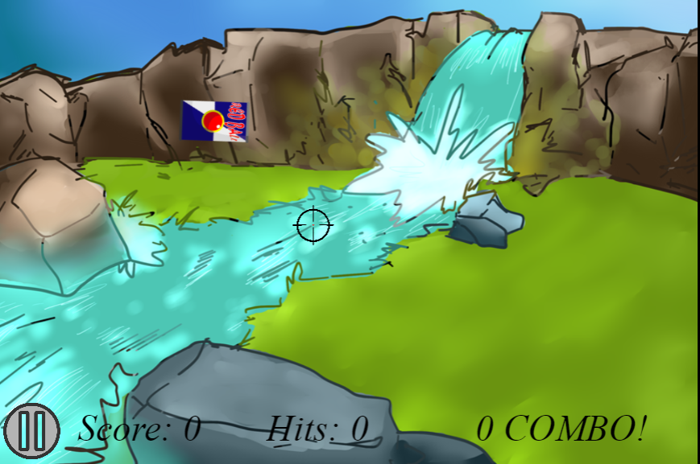





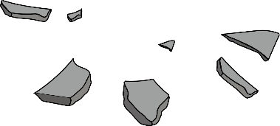
遊戲畫面
第三關
效果:型態變換、爆破動畫、加分顯示、音效

Slide 9
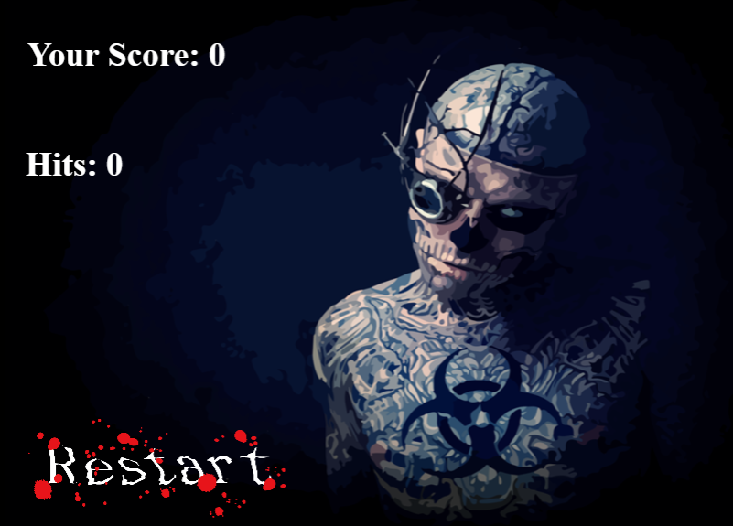
遊戲畫面
結束畫面

Slide 10
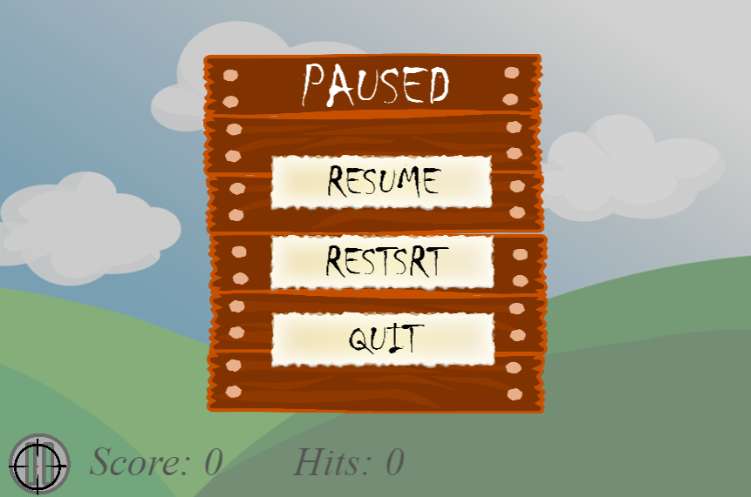
遊戲畫面
暫停畫面

Slide 11
遇到的問題1- 如何顯示COMBO數

Slide 12
解決方法
設兩個參數:ComboCounter、ComboPlayer
當射出子彈時， ComboCounter+1
當物件被射中，ComboPlayer+1
當ComboCounter=ComboPlayer，顯示參數
當ComboCounter>ComboPlayer，代表沒打中，歸零兩個參數

Slide 13
遇到的問題2- 暫停畫面

Slide 14
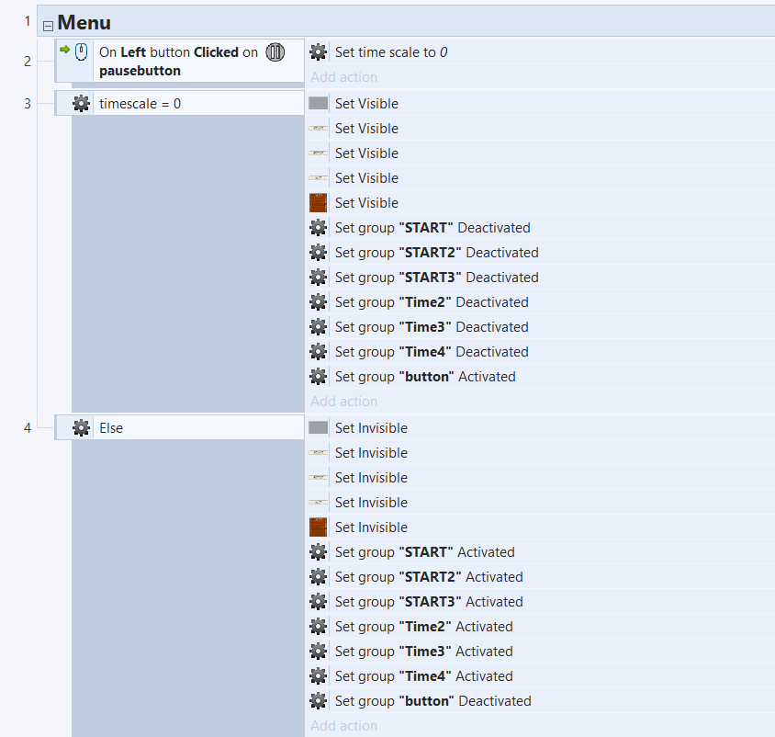
解決方法

Slide 15
然後我們就遇到了 更多問題

Slide 16
遇到的問題3- 永遠停止不了的時間

Slide 17

解決方法
不要管什麼系統時間了，
自己的時間，自己創造

Slide 18
完全沒有用

Slide 19

可能是太小了吧?

Slide 20
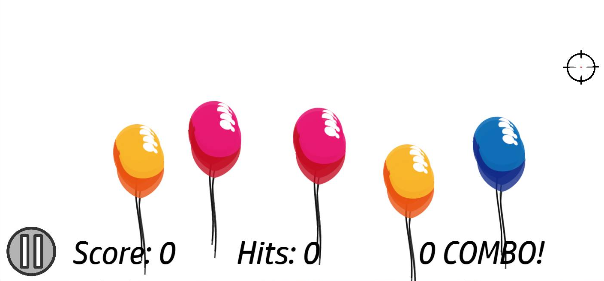
時間差太長，導致氣球很多

Slide 21

1秒=60tick
行!

Slide 22
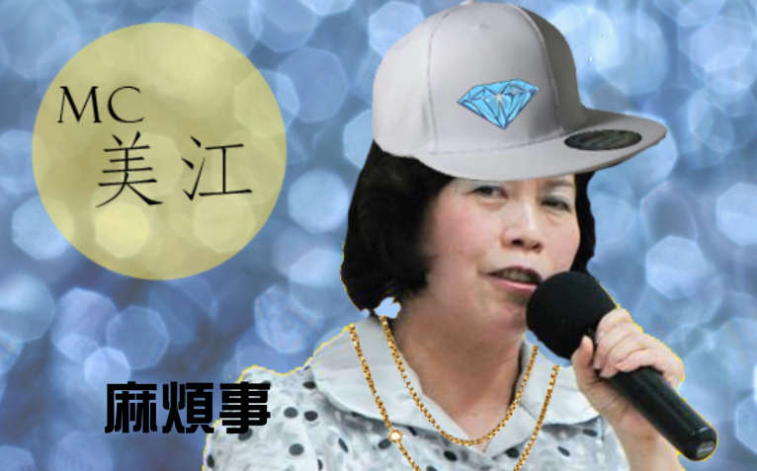
然後我們就遇到了 更多麻煩事

Slide 23
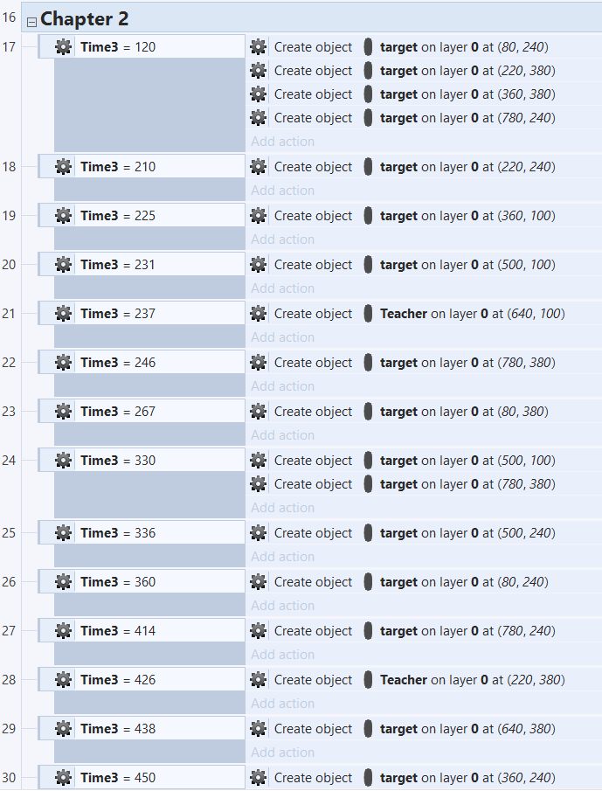
全部數據x60倍

Slide 24
你問為什麼我們要搞一個暫停畫面?

Slide 25
因為我們覺得這樣很酷
就像某暴X公司一樣 X雪

Slide 26
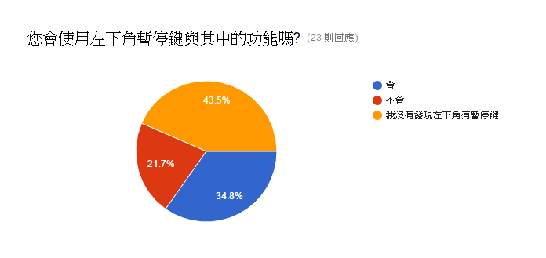
但是
◢▆▅▄▃ 崩╰(〒皿〒)╯潰 ▃▄▅▆◣

Slide 27
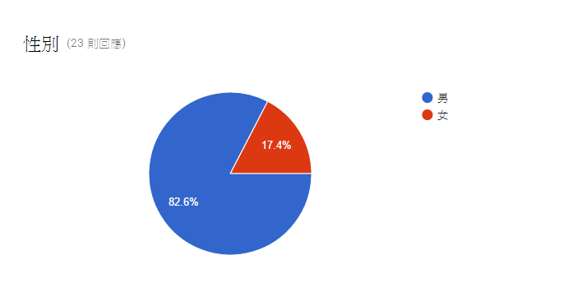
遊戲問卷-2

Slide 28
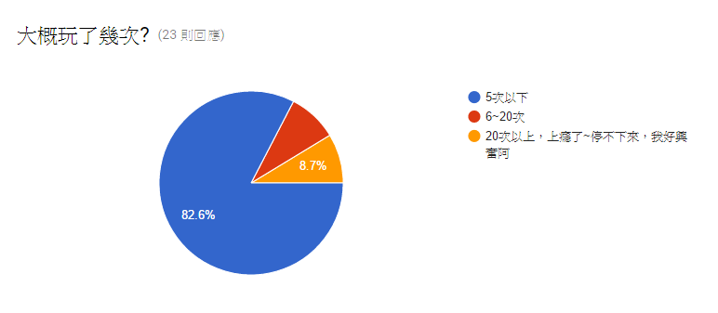
遊戲問卷-3

Slide 29
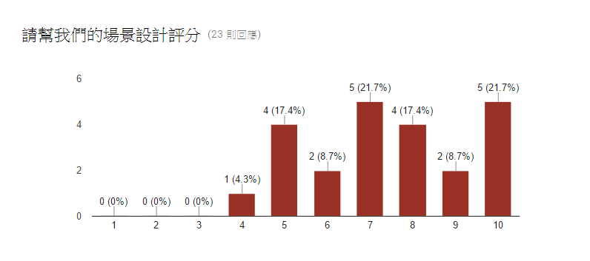
遊戲問卷-4

Slide 30
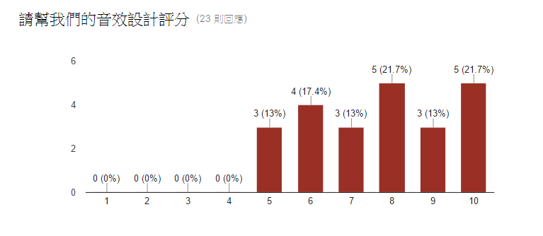
遊戲問卷-5

Slide 31
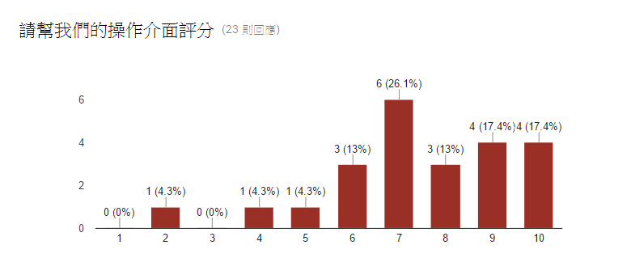
遊戲問卷-6

Slide 32
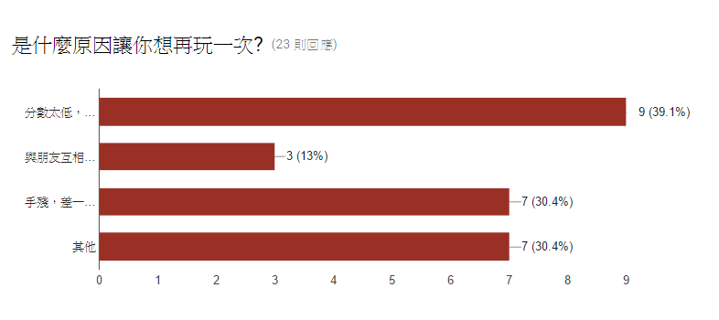
遊戲問卷-7
分數太低，我不相信!
與朋友比較誰分數高
手殘，差一點打到
其他

Slide 33
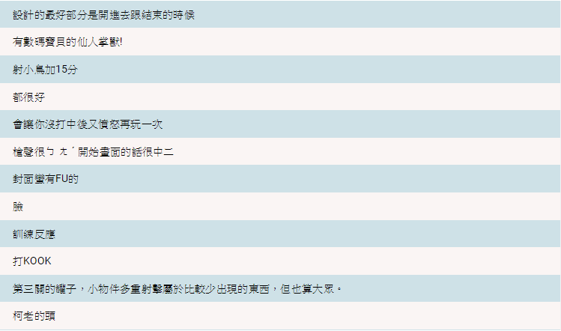
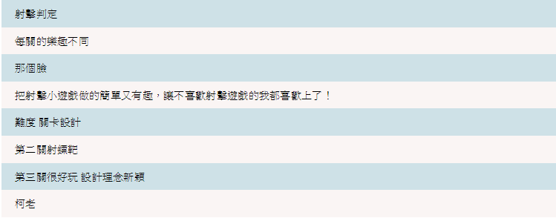
認為這個遊戲最好玩的部分或設計得最好的部分

Slide 34
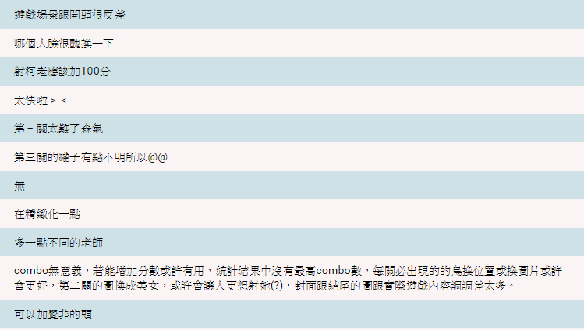
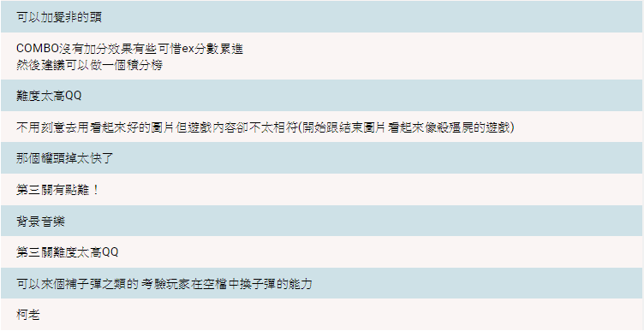
認為這個遊戲還可以再改進的地方

Slide 35
謝謝大家

